Slide 1
Grupos consonánticos
INICIO

Slide 2
PRESIONA LA IMAGEN QUE POSEA EL GRUPO CONSONÁNTICO FL
siguiente

Slide 3
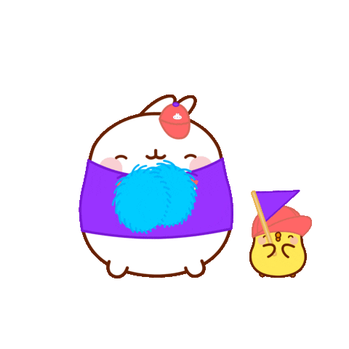
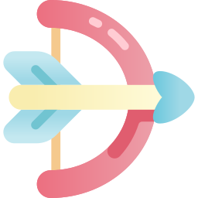
¿QUÉ IMAGEN COMIENZA CON EL GRUPO CONSONÁNTICO FR?
SIGUIENTE

Slide 4
¡FELICITACIONES!

